Slide 1
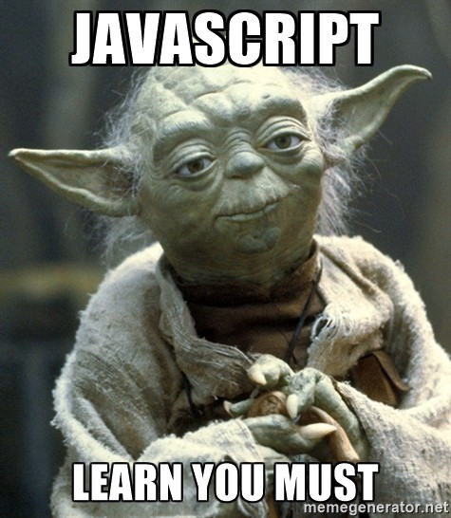
APLICAÇÕES WEB II
  Parte 1 - Introdução ao JavaScript (JS)
  Prof. Márcio Roberto Rizzatto

Slide 2
Breve Histórico
JavaScript foi originalmente desenvolvido por Brendan Eich quando trabalhou na Netscape sob o nome de Mocha, posteriormente teve seu nome mudado para LiveScript e por fim JavaScript. LiveScript foi o nome oficial da linguagem quando foi lançada pela primeira vez na versão beta do navegador Netscape 2.0 em setembro de 1995, mas teve seu nome mudado em um anúncio conjunto com a Sun Microsystems em dezembro de 1995 quando foi implementado no navegador Netscape versão 2.0B3.
A mudança de nome de LiveScript para JavaScript coincidiu com a época em que a Netscape adicionou suporte à tecnologia Java em seu navegador (Applets). A escolha final do nome causou confusão dando a impressão de que a linguagem foi baseada em java, sendo que tal escolha foi caracterizada por muitos como uma estratégia de marketing da Netscape para aproveitar a popularidade do recém-lançado Java.
JavaScript rapidamente adquiriu ampla aceitação como linguagem de script client-side de páginas web.
Em novembro de 1996 a Netscape anunciou que tinha submetido JavaScript para Ecma internacional como candidato a padrão industrial e o trabalho subsequente resultou na versão padronizada chamada ECMAScript.
JavaScript tem se transformado na linguagem de programação mais popular da web. Inicialmente, no entanto, muitos profissionais denegriram a linguagem pois ela tinha como alvo principal o público leigo. Com o advento do Ajax, JavaScript teve sua popularidade de volta e recebeu mais atenção profissional. O resultado foi a proliferação de frameworks e bibliotecas, práticas de programação melhoradas e o aumento no uso do JavaScript fora do ambiente de navegadores, bem como o uso de plataformas de JavaScript server-side.

Slide 3
Introdução
O código em uma página pode ser concebido em três visões distintas:
  Estrutura e conteúdo: HTML
  Apresentação: CSS
  Comportamento: JavaScript
Vantagens:
  Reuso de partes do projeto
  Modularidade
  Flexibilidade e facilidade de manutenção
  Legibilidade
  ….

Slide 4
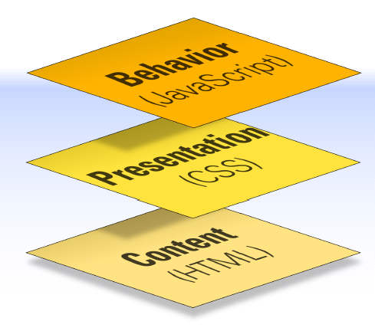
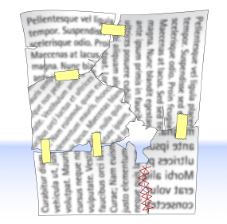








Introdução
As 3 visões de concepção de uma página nos dão a visão em camadas, em vez de um código “macarronado” ou “remendado”

Slide 5
Características
É uma linguagem poderosa, com sua grande aplicação (não é a única) do lado cliente (browser)
É uma linguagem de scripts que permite interatividade nas páginas web
É incluída na página HTML e interpretada pelo navegador
É simples, porém pode-se criar construções complexas e criativas
JavaScript não é Java. São linguagens com aplicações e recursos totalmente distintos

Slide 6
Algumas coisas que se pode fazer com JS
Validar entrada de dados em formulários: campos não preenchidos ou preenchidos incorretamente poderão ser verificados
Realizar operações matemáticas e computação
Abrir janelas do navegador, trocar informações entre janelas, manipular com propriedades como histórico, barra de status, plug-ins, applets e outros objetos
Interagir com o conteúdo do documento tratando toda a página como uma estrutura de objetos
Interagir com o usuário através do tratamento de eventos

Slide 7
Algumas bibliotecas
Prototype: http://www.prototypejs.org/
script.aculo.us: http://script.aculo.us/
Yahoo! User Interface Library (YUI): http://developer.yahoo.com/yui/
Dojo: http://dojotoolkit.org/
jQuery: http://jquery.com/
MooTools: http://mootools.net/

Slide 8
Formas de uso
Dentro próprio código HTML:
  <a href="#" onclick="alert('alow mundo!')">Diga alô</a>
Separado em uma tag de script (preferencialmente dentro da tag <head></head>):
  <script type="text/javascript">
  alert("alow mundo") xt/ja;
  </script>
Mais separado ainda dentro de um arquivo “texto” com extensão .js sendo chamado por uma tag script:
  <script type="text/javascript" src="script.js"></script>

Slide 9

Dois arquivos separados?
Usaremos dois arquivos texto:
  Um com HTML com extensão .html
  Outro com JavaScript com extensão .js
  Haverá ainda uma tag HTML que “unirá” os arquivos
.js
.html
<script>..</script>
comportamento
estrutura

Slide 10
Alô mundo - versão 1
<html>
<head>
<title>Alow!</title>
<script type="text/javascript” >
alert("Alo mundo!");
</script>
</head>
<body>
...
</body>
</html>

Slide 11
Alô mundo – versão 2
...
<head>
<title>Alo!</title>
<script type="text/javascript” src = “alomundo.js”>
</script>
</head>
...
alomundo.html
  alert("alo mundo");
alomundo.js

Slide 12
Sintaxe
Tudo é case-sensitive, ou seja: teste é diferente de Teste
Construções simples: após cada instrução, finaliza-se utilizando um ponto-e-vírgula:
  Instrução1;
  Instrução2;
Ex:
  alert("alo");
  alert("mundo");

Slide 13
Sintaxe
Comentários de uma linha:
  alert("teste"); // comentário de uma linha
Comentário de várias linhas:
  /* este é um comentário
  de mais de uma linhas */
Saída de dados: em lugar de usar a função alert, podemos utlizar:
  document.write(“<h1>teste</h1>");
  Onde document representa a própria página e write escreve no seu corpo.

Slide 14
Variáveis
Variáveis são usadas para armazenar valores temporários
Usamos a palavra reservada var para defini-las
Em JS, as variáveis são fracamente tipadas, ou seja, o tipo não é definido explicitamente e sim a partir de uma atribuição ( = )
Ex:
  var x = 4;
  var y;
  y = 2;
  alert (x + y);
Declaração e atribuição de valor
Declaração sem atribuição
Atribuição

Slide 15
Alguns tipos
Números: inteiros e decimais:
  var i = 3;
  var peso = 65.5;
  var inteiroNegativo = -3;
  var realNegativo = -498.90;
  var expressao = 2 + (4*2 + 20/4) - 3;
Strings ou cadeia de caracteres:
  var nome = "josé";
  var endereco = "rua" + " das flores";
  nome = nome + " maria";
  endereco = "rua a, numero " + 3;
concatenação
concatenação
concatenação com
conversão numérica
implícita

Slide 16
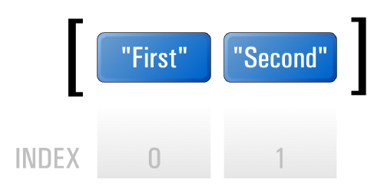
Alguns tipos
Arrays: alternativa para o armazenamento de conjuntos de valores:
  var numeros = [1,3,5];
  var strNumeros = [];
  strNumeros[0] = "First";
  strNumeros[1] = "Second";
  var cidades = [ ];
  cidades[0] = "Parnaíba";
  cidades[1] = "Teresina";
  cidades[2] = "LC";
  alert("A capital do Piauí é " + cidades[1]);

Slide 17
Alguns tipos
Tamanho de um array: usamos a propriedade length do próprio array
  alert(cidades.lenght);
Último item de um array:
  alert(cidades[cidades.lenght-1]);

Slide 18
Alguns tipos
Arrays associativos:
  baseados também na idéia array[indice] = valor
  O índice/chave de um array associativo é geralmente uma string
  var idades = [];
  idades[“ely"] = 29;
  idades[“Gleison"] = 20;
  idades["maria"] = 20;
  alert("Minha idade é: " + idades[“maria"]);

Slide 19
Alguns tipos
Lógico: tipo que pode ter os valores true ou false
  var aprovado = true;
  alert(aprovado);

Slide 20
Operador de tipos
typeof: inspecionar o tipo de uma variável ou valor:
  var a = "teste";
  alert( typeof a); // string
  alert( typeof 95.8); // number
  alert( typeof 5); // number
  alert( typeof false); // boolean
  alert( typeof true); // boolean
  alert( typeof null); // object
  var b;
  alert( typeof b); // undefined

Slide 21
Operador de tipos
Utilizando typeof podemos ter os seguintes resultados:
  undefined: se o tipo for indefinido.
  boolean: se o tipo for lógico
  number: se for um tipo numérico (inteiro ou ponto flutuante)
  string: se for uma string
  object: se for uma referência de tipos (objeto) ou tipo nulo

Slide 22
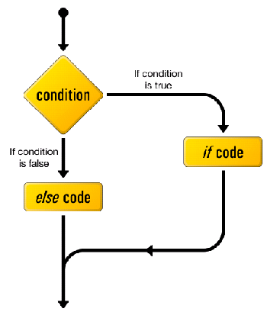
Estruturas de decisão – if e else
Sintaxe:
if (condição) {
código da condição verdadeira;
}
else {
código da condição falsa;
}
{ simboliza um início/begin
} representa um fim/end

Slide 23
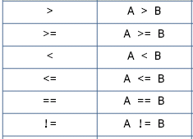
Operadores condicionais e lógicos
&& : and
|| : or
! : not
A é igual a B
A é diferente
de B
var idade = 17;
if (idade >= 16 && idade < 18) {
alert("voto facultativo");
}

Slide 24
Estruturas de decisão – if e else
if (navigator.cookieEnabled) {
alert("Seu navegador suporta cookies");
} else {
alert("Seu navegador não suporta cookies");
}

Slide 25
Estruturas de decisão – Switch
switch (expressão) {
case valor 1:
//código a ser executado se a expressão = valor 1;
break;
case valor 2:
//código a ser executado se a expressão = valor 2;
break;
...
case valor n:
//código a ser executado se a expressão = valor n;
break;
default:
//executado caso a expressão não seja nenhum dos valores;
}

Slide 26
Estruturas de decisão – Switch
var idade = 20;
switch (idade) {
case (29):
alert("Você está no auge.");
break;
case (40) :
alert("A vida começa aqui.");
break;
case (60) :
alert("Iniciando a melhor idade.");
break;
default:
alert("A vida merece ser vivida, não importa a idade.");
break;
}

Slide 27
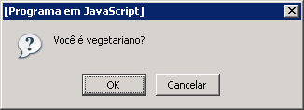
Janelas de diálogo - Confirmação
Nos permite exibir uma janela pop up com dois botões: ok e cancel
Funciona como uma função:
  Se o usuário clicar em ok, ela retorna true; em cancel retorna false
Ex:
  var vegetariano = confirm("Você é vegetariano?");
  if (vegetariano == true) {
  alert("Coma mais proteínas");
  }
  else {
  alert("Coma menos gordura");
  }

Slide 28
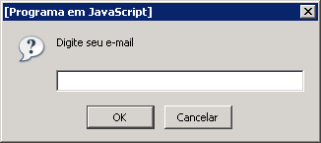
Janelas de diálogo - Prompt
Nos permite exibir uma janela pop up com dois botões (ok e cancel) e uma caixa de texto
Funciona como uma função: se o usuário clicar em ok e prencher a caixa de texto, ela retorna o valor do texto; em cancel retorna null
O segundo parâmetro pode ser preenchido como uma sugestão
Ex:
  var email = prompt("Digite seu e-mail","");
  alert("O email " + email + " será usado para spam.");

Slide 29
Janelas de diálogo - Prompt
O que lemos da janela prompt é uma string
Podemos converter strings para inteiro utilizando as funções pré-definida parseInt e parseFloat
parseInt(valor, base): converte uma string para inteiro.
  O valor será convertido para inteiro e base é o número da base (vamos usar base 10)
parseFloat(valor): converte uma string para um valor real/ponto flutuante

Slide 30
Janelas de diálogo - Prompt
Ex:
var notaStr = prompt("Qual a sua nota?","");
var trabStr = prompt("Qual o valor do trabalho?","");
var nota = parseFloat(notaStr,10);
var trab = parseFloat(trabStr,10);
nota = nota + trab;
alert("Sua nota é: " + nota );

Slide 31
Estruturas de repetição - for
Executa um trecho de código por uma quantidade específica de vezes
Sintaxe:
for (inicio; condicao; incremento/decremento) {
//código a ser executado.
}
Ex:
var numeros = [1, 2, 3, 4, 5];
for (var i = 0; i < numeros.length; i++) {
numeros[i] = numeros[i]* 2;
document.write(numeros[i] + "<br/>");
}

Slide 32
Expressões compactadas
Em JS podemos utilizar formas “compactada” instruções:
numero = numero + 1 equivale a numero++
numero = numero - 1 equivale a numero--
numero = numero + 1 equivale a numero += 1
numero = numero - 1 equivale a numero -= 1
numero = numero * 2 equivale a numero *= 2
numero = numero / 2 equivale a numero /= 2

Slide 33
Exercícios
Elabore scripts usando a função prompt que:
  Leia um valor e imprima os resultados: “É maior que 10” ou “Não é maior que 10” ou ainda “É igual a 10”
  Some dois valores lidos e imprima o resultado
  Leia 2 valores e a operação a ser realizada (+, -, * ou /) e imprima o resultado (use um switch)
  Leia um nome e um valor n e imprima o nome n vezes usando o laço for

Slide 34
Estruturas de repetição - while
Executa um trecho de código enquanto uma condição for verdadeira
Sintaxe:
while (condicao) {
//código a ser executado
}
Ex:
var numero = 1;
while (numero <= 5) {
alert("O número atual é: " + numero);
numero = numero + 1;
}

Slide 35
Estruturas de repetição – do…while
Executa um trecho de código enquanto uma condição for verdadeira
Mesmo que a condição seja falsa, o código é executado pelo menos uma vez
Sintaxe:
do {
//código a ser executado.
} while (numero <= 5) ;
Ex:
var numero = 1;
do {
alert("O número atual é: " + numero);
numero = numero + 1;
} while (numero <= 5) ;

Slide 36
Funções
Funções são blocos de código reutilizáveis.
Elas não são executadas até que sejam chamadas
Podem ter parâmetros de entrada e de saída
Podemos ter vários parâmetros de entrada separados por vírgulas
Podemos retornar um valor através da instrucao return

Slide 37
Funções
Sintaxe:
function nomeDaFuncao() {
//códigos referentes à função.
…
}
function nomeDaFuncao(p1, p2, p3, ...) {
//códigos referentes à função.
…
}
function nomeDaFuncao(p1, p2, p3, ...) {
…
return p1+p2-p3;
…
}

Slide 38
Funções
Ex. 1:
...
<a href = "#" onclick = "alo();">Chamar a função</a>
…
alomundo.html
function alo() {
alert("Link clicado!");
}
alomundo.js

Slide 39
Funções
Ex. 2:
...
<form>
<input type = “button" value = "Chamar função" onclick = "alo();"/>
</form>
…
alomundo.html
function alo() {
alert("Link clicado!");
}
alomundo.js

Slide 40
Funções
Ex. 3: Passando parâmetros
...
<form>
<input type = “button" value = "Chamar função"
onclick = “saudacao('jose');"/>
</form>
…
saudacao.html
function saudacao(nome) {
alert("Olá, " + nome);
}
saudacao.js

Slide 41
Funções
Ex. 4: Passando parâmetros de campos de formulário
...
<form>
<input type="text" name="txtNome" id = "txtNome"/>
<input type="button" name="btn_saudacao"
onclick = “saudacao(document.getElementById('txtNome').value);"/>
</form>
…
...
<form name = "frm">
<input type="text" name="txtNome"/>
<input type="button" name="btn_saudacao"
onclick = “saudacao(frm.txtNome.value);"/>
</form>
…

Slide 42
Funções
Ex. : retornando valores e escrevendo no documento
function soma(v1, v2) {
return v1 + v2;
}
soma.js
function soma(v1, v2) {
document.write(v1 + v2);
}

Slide 43
Eventos
São reações a ações do usuário ou da própria página
  ou:
São ocorrências ou acontecimentos dentro de uma página. Ex:
  Carregar uma página;
  Clicar em um botão;
  Modificar o texto de uma caixa de texto;
  Sair de um campo texto;
  etc;

Slide 44
Eventos
onclick: ocorre quando o usuário clica sobre algum elemento da página
onload e onunload: ocorrem respectivamente quando o objeto que as possuem são carregados (criados) e descarregados
...
<a href = "#" onclick = "alo();">Chamar a função</a>
…
...
<body onload = "bemvindo();" onunload = "adeus();">
…

Slide 45
Eventos
function bemvindo() {
alert("Seja bem vindo.");
}
function adeus() {
alert("Obrigado pela visita.");
}

Slide 46
Eventos
onmouseover: é acionado quando o mouse se localiza na área de um elemento
onmouseout: ocorre quando o mouse sai da área de um elemento
...
<a href = "#" onmouseover = "mouseSobre();"
onmouseout = “mouseFora();">
Passe o mouse
</a>
<div id = "resultado"> </div>
…

Slide 47
Eventos
function mouseSobre() {
var divResultado = document.getElementById("resultado");
divResultado.innerHTML = divResultado.innerHTML + "mouse sobre.<br/>";
}
function mouseFora() {
var divResultado = document.getElementById("resultado");
divResultado.innerHTML = divResultado.innerHTML + "mouse fora.<br/>";
}

Slide 48
Eventos
onsubmit: usado para chamar a validação de um formulário (ao enviar os dados)
Para validar um formulário, chamamos uma função por nós definida:
  Ao chamar a função, usamos a palavra reservada return
A função, por sua vez, deve retornar true ou false, representando se os dados devem ou não serem enviados. Ex:
  <form name="frmBusca" action="http://www.google.com/search"
  method="get" onsubmit = "return validaCampo()">
  Termo: <input type="text" name="q" id = "q" />
  <input type="submit" name="btnBuscar" value="Buscar"/>
  </form>

Slide 49
Eventos
function validaCampo() {
var valor = document.getElementById("q").value;
if ((valor == null) || (valor == "")) {
alert("Preencha o campo de busca");
return false;
}
return true;
}

Slide 50
Eventos
onfocus: ocorre quando um controle recebe o foco através do mouse ou do teclado
onblur: ocorre quando um controle perde o foco
…
  <input type="text" name="txt1" id = "txt1"
  onfocus = "trataEntrada('txt1')"
  onblur = "trataSaida('txt1')"/>
  <input type="text" name="txt2" id = "txt2"
  onfocus = "trataEntrada('txt2')"
  onblur = "trataSaida('txt2')"/>
…

Slide 51
Eventos
function trataEntrada(id) {
var div = document.getElementById("resultado");
div.innerHTML = div.innerHTML + id +" ganhou o foco.<br/>";
}
function trataSaida(id) {
var div = document.getElementById("resultado");
div.innerHTML = div.innerHTML + id +" perdeu o foco.<br/>";
}

Slide 52
Eventos
onkeydown e onkeypress: são semelhantes e ocorrem quando uma tecla é pressionada pelo usuário em seu teclado.
onkeyup: é executado quando a tecla é liberada, ou seja, ela foi pressionada e em seguida liberada.
...
  <input type="text" name="txtOrigem" id = "txtOrigem" onkeydown = "copiaTexto('txtOrigem','txtDestino')"/>
  <input type="text" name="txtDestino" id = "txtDestino" />
…

Slide 53
Eventos
function copiaTexto(idOrigem,idDestino) {
var txtOrigem = document.getElementById(idOrigem);
document.getElementById(idDestino).value = txtOrigem.value;
}

Slide 54
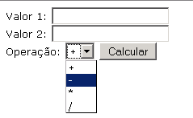
Prática
Cria uma página semelhante à figura abaixo e implemente em JS uma calculadora com as 4 operações fundamentais
O valor da caixa select poderá ser obtido da mesma forma que se obtém o valor das caixas de texto
O resultado do cálculo deve ser exibido com uma função alert
Use a função parseFloat para converter números reais

Slide 55
Prática
Elabore um formulário HTML que tenha como entrada 3 valores para lados de um triângulo e screva uma função de nome tipoTriangulo que receba 3 parâmetros esses lados de um triângulo e imprima o tipo dele em uma div (equilátero, isósceles ou escaleno).
A passagem dos parâmetros deve ser feita de forma simplificada dentro do HTML no evento onclick de um botão ou link da seguinte forma:
<.... onclick = “tipoTriangulo(txtLado1.value, txtLado2.value, txtLado2.value)”...>

Slide 56
Prática
2. Deseja-se calcular a conta de consumo de energia elétrica de uma casa. Para isso, elabore um formulário em HTML que leia a quantidade de Kwh consumidos e o valor unitário do Kwh.
Escreva uma função em JavaScript que faça o cálculo (valor = quantidade x valor unitário) e, caso a quantidade de Kwh ultrapasse 100, o valor do Kwh deve ser acrescido em 25%. Caso ultrapasse 200, o mesmo valor deve ser acrescido em 50%.
Os valores devem ser repassados para para uma função em JavaScript conforme o exemplo anterior

Slide 57
Validações de formulários
Os dados de um formulário devem ser enviados para um servidor.
Pode-se suavizar o trabalho de um servidor efetuando-se algumas validações no próprio cliente (navegador) com JavaScript
  Nota:
  É importante também haver a validação no servidor.
  A validação com JavaScript serve apenas para amenizar o tráfego de rede com validações simples como campos não preenchidos, caixas não marcadas e etc.

Slide 58
Validações de formulários
Algumas dicas:
  Ao se validar um campo, procure sempre obtê-los pelo atributo id
  Quase todos os elementos do formulário possuem sempre um atributo value, que pode ser acessado como uma String
  Para verificar um caractere em especial dentro de um valor, use [ ], pois as Strings são arrays de caracteres
  As Strings também possuem um atributo length que assim como os arrays, representam o tamanho

Slide 59
Validações de formulários
Alguns exemplos de validação:
  Campos de texto não preenchidos
  Campo de texto com tamanho mínimo e máximo
  Validação de campo de e-mail
  Campos com apenas números em seu conteúdo
  Seleção obrigatória de radio buttons, checkboxes e caixas de seleção

Slide 60
Validações de formulários
Validação de campo de texto com preenchimento obrigatório:
  Deve-se validar se:
    O valor é nulo
    O valor é uma String vazia
    O valor é formado apenas por espaço
  A validação feita para um campo do tipo text serve também para um textarea e para um password
  Validar espaços pode ser feito usando expressões regulares

Slide 61
Validações de formulários
Validação de campo de texto com preenchimento obrigatório:
function validaCampoTexto(id) {
var valor = document.getElementById(id).value;
  //testa se o valor é nulo, vazio ou formado por apenas espaços em branco
  if ( (valor == null) || (valor == "") || (/^\s+$/.test(valor)) ) {
  return false;
  }
  return true;
}

Slide 62
Validações de formulários
Validação de tamanho em campos de texto:
  É importante validar primeiramente se o campo tem algo preenchido (validação anterior)
  Pode-se limitar o campo a um tamanho mínimo ou máximo
  Usa-se o atributo length para se checar o tamanho do campo valor do componente do formulário

Slide 63
Validações de formulários
Validação de tamanho em campos de texto:
function validaCampoTextoTamanho(id, minimo, maximo) {
var valor = document.getElementById(id).value;
if (!validaCampoTexto(id)) {
return false;
}
if ( (valor.length < minimo) || (valor.length > maximo)) {
return false;
}
return true;
}

Slide 64
Validações de formulários
Validar para que um campo tenha apenas números:
  Pode-se validar um campo que deva ser numérico usando-se a função isNaN que retorna verdadeiro se um parâmetro não é um número
  Também é aconselhável validar se o campo contém algum valor

Slide 65
Validações de formulários
Validar para que um campo tenha apenas números:
function validaCampoNumerico(id) {
var valor = document.getElementById(id).value;
if (isNaN(valor) ) {
return false;
}
return true;
}

Slide 66
Validações de formulários
Validar se um item foi selecionado numa caixa de seleção ou combo box:
  Deve-se obter o índice do elemento selecionado através do atributo selectedIndex
  selectedIndex: começa do 0 e tem o valor -1 se não houver seleção
  O índice pode ser nulo se o componente não for do tipo select

Slide 67
Validações de formulários
Validar se um item foi selecionado numa caixa de seleção ou combo box
function validaCampoSelect(id) {
var indice = document.getElementById(id).selectedIndex;
if ( (indice == null) || (indice < 0) ) {
return false;
}
return true;
}

Slide 68
Validações de formulários
Validar se uma caixa de checagem (checkbox) está marcada:
  Deve-se consultar o atributo checked do componente
function validaCampoCheckbox(id) {
var elemento = document.getElementById(id);
if (!elemento.checked) {
return false;
}
return true;
}

Slide 69
Validações de formulários
Validar se pelo menos um botão de radio de um conjunto foi selecionado:
  Os campos radio funcionam em conjunto desde que possuam o mesmo atributo name, portanto não se deve consultar pelo id e sim pelo nome pelo método:
document.getElementsByName(nome);
  getElementsByName(nome) retorna um array de elementos com o mesmo nome.
  Esse array deve ser percorrido verificando-se no atributo checked se pelo menos um dos botões de radio foram marcados

Slide 70
Validações de formulários
Validar se pelo menos um botão de radio de um conjunto foi selecionado:
function validaCamposRadio(nome) {
var opcoes = document.getElementsByName(nome);
var selecionado = false;
for(var i = 0; i < opcoes.length; i++) {
if(opcoes[i].checked) {
selecionado = true;
break;
}
}
if(!selecionado) {
return false;
}
return true;
}

Slide 71
Prática
Nas atividades seguintes:
  Use uma página HTML e um arquivo de scripts
  Use o evento onsubmit do formulário e uma função de validação que retorne true ou false
  Utilize uma página qualquer como action do formulário.

Slide 72
Prática
Copie o valor de um campo texto para outro caso o campo de origem não esteja vazio. Use o evento on blur do campo de origem
Valide um campo senha de acordo com seu tamanho:
  < 3: segurança fraca
  Entre 3 e 5: segurança média
  >= 6: segurança forte
Valide se dois campos do tipo password são idênticos
Valide 3 campos texto que representem dia, mês e ano:
  Dia: entre 1 e 31
  Mês: entre 1 e 12
  Ano: > 1949

